Slide 1
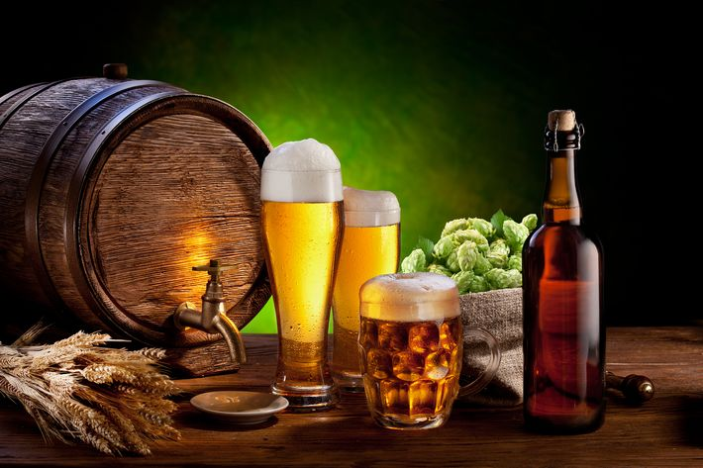
Sörgyártás kiselőadás
Alapanyagok, víz, maláta típusok
Móczár Viktória

Slide 2
Definíciók
Magyar Élelmiszerkönyv (2-702 számú irányelv)
Sör:
Malátából, valamint pótanyagokból vízzel cefrézett, komlóval ízesített, sörélesztővel erjesztett, széndioxidban dús, általában alkoholtartalmú ital.
Ízesített sör:
Olyan sör, amelyhez az íz hatás kialakításához a komló helyett vagy mellett egyéb ízesítőanyagot is felhasználhatnak. Ezen termékek részletes jellemzőit a gyártmánylap rögzíti.
Különleges minőségű sörök:
Olyan, más söröktől megkülönböztethető, különleges tulajdonságokkal rendelkező termékek, amelyek a fogyasztók számára előállítási módjuk, összetételük, érzékszervi és egyéb tulajdonságaik miatt további hozzáadott értéket jelentenek. A különleges minőségű sörökre jellemző, hogy kizárólag természetes anyagokat tartalmazhatnak.

Slide 3
Alapanyagok
1. Elsődleges összetevők
Víz
Maláta
2. Egyéb felhasználható összetevők
Adalékanyagok
Alkoholmentes sörök sörjellegének kialakításához szükséges aromák
Ízesítő- és színezőanyagok, ízesített sörök ízesítésére és színezésére használt anyagok, aromák
Komló (Humulus lupus), komlókészítmények
Karamellmaláta és színezőmaláta
Pótanyagok: a sörlé szárazanyag-tartalmának legfeljebb 30%-a származhat pótanyagból, amelyek: sörárpa, csírátlanított kukoricaőrlemény (kukoricadara), rizs, egyéb szénhidráttartalmú termékek
3. Technológiai segédanyagok
Szén-dioxid, nitrogén, sörélesztő, szűrő- és derítőanyagok, enzimek

Slide 4

Víz
Legalább ivóvíz tisztaságú legyen – tiszta, szagmentes
Befolyásolja a belőle készült sör tulajdonságait
Régen fontos volt a sörtípusok kialakulásában:
Pilsen – lágy -> komló íze jobban érződik
München – kemény víz -> édesebb sör
Manapság a sörgyárak kezelik – saját sörnek megfelelő minőség
Saját kút, pl.: Dreher, Borsodi

Slide 5
Maláta
A sörárpa, búza vagy más gabonafélék áztatásával, csíráztatásával majd aszalásával előállított termék.
A malátázásra legalkalmasabb növény az árpa és a búza. Malátakészítésre a tavaszi vetésből származó kétsoros árpát használják, ugyanis ennek a legmegfelelőbb az összetétele a termék előállításához.

Slide 6
Maláta típusok
Alapmaláták: Pilzeni, Bécsi, Müncheni
Aszalás max. 80-100°C-on; jellegzetes vagy alacsony maláta-íz, illat; magas enzimaktivitás; fehér lisztes belső; magas aminosav-tartalom
Kristály vagy karamell maláták
60-70°C-on elcukrosított, max 180°C-ig pörkölt, karamellizált maláta; telt ízek; habtartósság növelésére, testesítésre, színezésre való
Festő maláták
Cukrosítás nélkül vagy cukrosítva 130-240°C-on pörkölt maláták; belső szerkezet is markáns színvilágú; színezésre, ízesítésre

Slide 7
Különleges maláta típusok
Melanoidin
Jellemzően barna sörökhöz; telt ízvilág; alacsonyabb minőségű, magas fehérjetartalmú árpából; alacsony cukrosítás; müncheni típusú aszalás 100°C hőtartással (Maillard reakció) pörkölés
Savas maláta - proteolit maláta
Szárítás előtt zöldmalátát tejsavval kezelnek; hatására világosabb sör
Diasztázmaláta
Nagy enzimtartalmú kivonat előállítására használják; aprószemű III. osztályú árpából erőteljes csíráztatással állítják elő; alacsony hőmérsékletű szárítás
Alapmaláták például:
Pilsen- nem túl karakteres, világosabb
München – karakteres, sötétebb

Slide 8
Egyéb gabona maláták I.
Búzamaláta
Őszi búzából
Alacsonyabb végaszalási hő
Magas fehérjetartalom, nagy molekulák
Héjszerkezet hiányos, gyenge szűrés
Rozsmaláta
Kis mennyiség habtartósságot növel
Alap, kristály és festő is
Rozssörökhöz
Normál szűrés

Slide 9
Egyéb gabona maláták II.
Rizsmaláta
Főként gluténmentes sörökhöz
Minőségi sörökhöz, drága
Íz és habzóképesség javítása
Kölesmaláta
Főként gluténmentes sörökhöz
Jellegzetes ízvilág
Honfoglaló magyarok söre

Slide 10
Felhasznált források
http://www.elsosor.hu/wp-content/uploads/2013/02/05_S%C3%B6rfoz%C3%A9s-halad%C3%B3knak-III.pdf
http://soromok.blog.hu/2010/01/05/a_sorok_alap_es_potanyagai
A MALÁTA- ÉS SÖRGYÁRTÁS TECHNOLÓGIÁJA,
Dr. Kun-Farkas Gabriella, BCE ÉTK Sör- és Szeszipari Tanszék

Slide 11
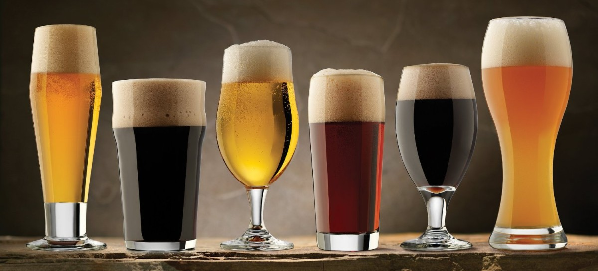
Köszönöm a figyelmet! ☺

